Slide 1
dia1
Consagración de tu cuerpo, de tus 5 sentidos y de lo que tienes: tus juegos, tus libros …

Slide 2
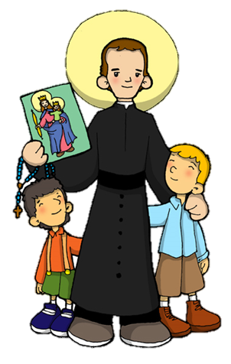
1. Breve historia de un santo
Entremos en la danza con dios
La verdadera historia de San Juan Bosco (Don Bosco)

Slide 3
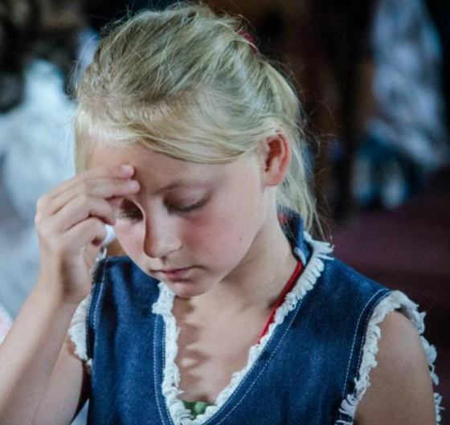
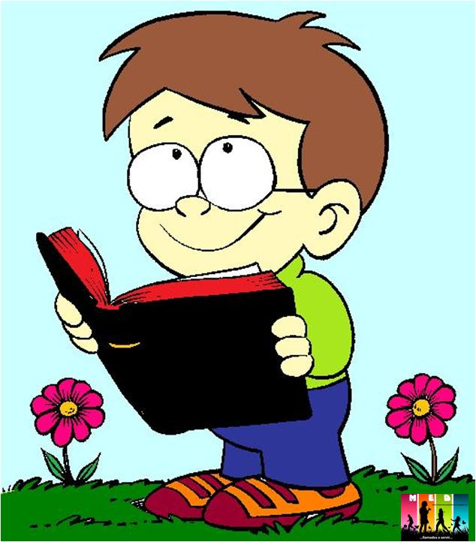
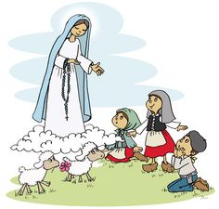
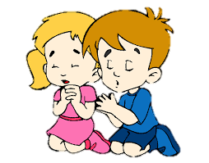
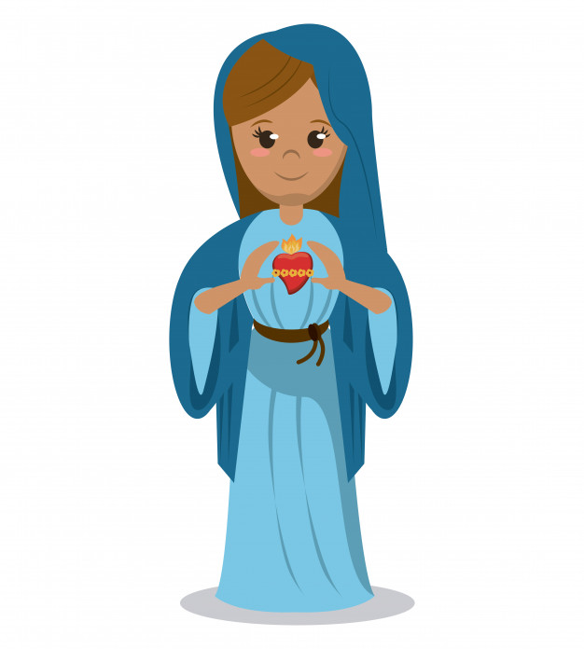
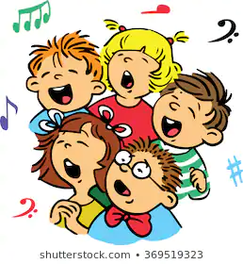
2. Un tiempo de oración
1
2
3
4
5
6
8
7

Slide 4
3. Para los más grandes
Nota: estos audios son para niños de 0 hasta 100 años de edad!!!
“Tú eres … quien me ha tejido en el seno de mi madre. Reconozco ante ti el prodigio, el ser maravilloso que soy”
SALMO 138 (139)

Slide 5
SI QUIERES SABER ALGO MÁS DE SAN JUAN BOSCO…
https://youtu.be/DD0JyIiYzBA
https://youtu.be/5mGEpRmaodw

